Slide 1
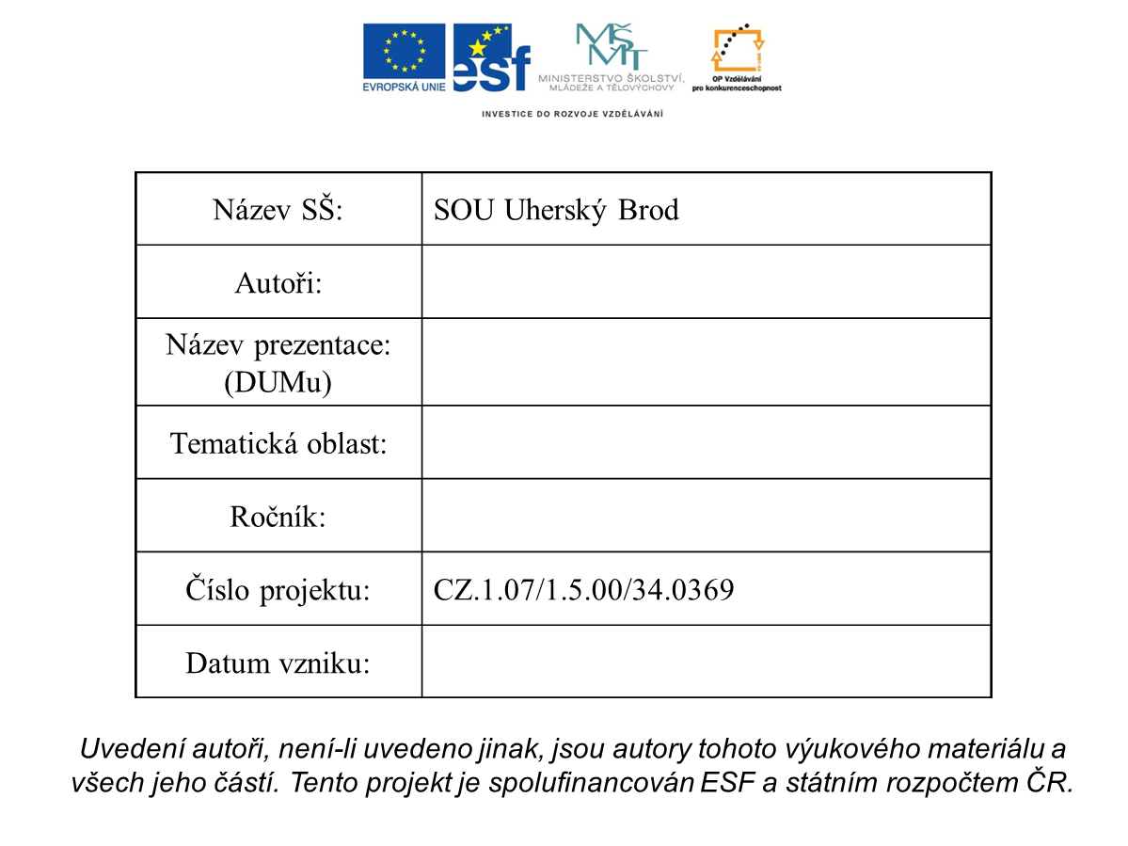
Mgr. Marie Havránková
KATOLICKÝ PROUD, RURALISTÉ
Literatura 1. pol. 20. stol.
2. ročník
Srpen 2012

Slide 2
ANOTACE
V této prezentaci se žáci seznámí s představiteli křesťanského proudu s ruralisty (venkovská próza). Mají pochopit, že i v dnešní době jsou myšlenky víry a vztahu k venkovu a půdě spolehlivou zárukou mezilidských vztahů.

Slide 3
LITERATURA 1. POLOVINY 20. STOLETÍ
KATOLICKÝ PROUD
RURALISTÉ

Slide 4
KATOLICKÝ PROUD
próza duchovní a křesťanské orientace
Představitelé:
Jakub Deml
Jaroslav Durych
Jan Čep

Slide 5
JAKUB DEML (1878 – 1971)
básník, prozaik, publicista, překladatel
katolický kněz
DÍLO:
Hrad smrti, Tanec smrti – lyrické prózy laděné expresionisticky
témata smrti, úzkosti z ohrožení, děsivé vize, temná gotická fantastičnost
Moji přátelé – lyrizovaná próza, rozhovory s rostlinami, oslava lásky a přírody = říše řádu
využití symboliky květin, stromů, trávy
Miriam – milostná poezie, moderní parafráze Písně písní
Šlépěje – 26 svazků deníkových zápisků z let 1917 – 1941
básnické i prozaické texty, poznámky, komentáře, pamflety
Zapomenuté světlo – výpověď vlastního zoufalství (konflikt smyslovosti a kněžství), metoda osobní zpovědi

Slide 6
JAROSLAV DURYCH (1886 – 1962)
prozaik, básník, dramatik, publicista
vojenský lékař
DÍLO:
Sedmikráska – novela, milostný příběh s prvky symbolismu
spiritualizace chudoby – zdroje čistoty, něžnosti a prostoty
Bloudění – tzv. větší valdštejnská trilogie
spiritualizace historie, téma bloudění = cesta ke katolictví
2 dějové linie: období baroka (od Bílé hory po Valdštejnovu smrt) s hrůzami třicetileté války vedle milostného příběhu
jazyková dokonalost, dramatický spád; dějový rámec –poprava šlechticů na Staroměstském náměstí a smrt Albrechta z Valdštejna
Rekviem – tzv. menší valdštejnská trilogie – 3 povídky s tematikou osudu Albrechta z Valdštejna – doba po jeho smrti

Slide 7
JAN ČEP (1902 – 1974)
prozaik, esejista, překladatel
DÍLO:
Dvojí domov – povídky z vesnického prostředí, dvojí rovina: realita života X sen o ráji
člověk je zachycen obvykle v mezních situacích, východiskem z těžkých životních stavů je víra v Boha
Zeměžluč, Letnice, Děravý plášť aj. – soubory povídek – motiv hledání domov jako ztraceného ráje, práce jako hlavní smysl života venkovanů, jediné bezpečí v chaotické době - jistota rodného kraje, tradice a víra v Boha

Slide 8
RURALISTÉ
dominantní vztah k půdě = jistota, zakotvenost
venkovský život je spolehlivou zárukou mravnosti a čistoty X zhoubný vliv města a technické civilizace
obraz těžkého údělu venkovanů, mýtizace selství – význam tradice, rodinné vazby s přírodou a křesťanství
Představitelé:
Josef Knap
František Křelina

Slide 9
JOSEF KNAP (1900 – 1973)
prozaik, literární a divadelní kritik, teoretik ruralismu
V 50. letech vězněn
DÍLO:
Réva na zdi – selský román s motivem lásky – vliv šrámkovského lyrismu a impresionismu
sepětí člověka s přírodou
Zaváté šlépěje – povídky plné bolesti, lidských vášní – o ztroskotancích a lidech bez domova
Muži a hory – ze slovenských hor, o životě pastevců
Puszta – román z Podkarpatské Rusi osídlené českými hospodáři

Slide 10
FRANTIŠEK KŘELINA (1903 – 1976)
prozaik, básník, dramatik
V 50.letech vězněn, po propuštění a rehabilitaci dělníkem
DÍLO:
Půlnoční svítání, Předjitřní tma, Plaché světlo – básnické sbírky – výraz odcizení člověka v moderní době lži a přetvářky, východisko = návrat k selské půdě a víře
Hubená léta – román, hospodářská krize v Podještědí
Hlas v poušti, Puklý chrám, Bábel, Soud nad Bábelem – volná tetralogie, obraz venkova jako prostředí, kde je člověk schopen s pomocí víry snášet lidský úděl X zkaženost velkoměsta, zhoubná městská morálka; příklon k půdě, poctivé práci, víře a oběti pro druhé = východisko z životní absurdity a skepse

Slide 11
OTÁZKY PRO OPAKOVÁNÍ
1. Jaká témata zpracovávají ve svých dílech představitelé katolického proudu?
2. Kteří autoři patří ke katolickému proudu, která díla napsali?
3. Které historické postavě jsou věnovány romány Jaroslava Durycha Bloudění a Rekviem?
4. Kdo patří k představitelům tzv. ruralistů?

Slide 12
ZDROJE
SOCHROVÁ Marie. Literatura v kostce pro SŠ. Havlíčkův Brod: Fragment, 2007, ISBN 978 – 80 – 253 – 0185 – 2
SOCHROVÁ Marie. Literatura v kostce pro SŠ.
Havlíčkův Brod: Fragment, 3. vydání, ISBN 80 – 7200 – 332 - 1
Odmaturuj z literatury. Brno: Didaktis, 2002, ISBN 80 – 86285 - 37 – 5
KUDRYS Milan, FETTER W. Richard. Nástin dějin literatury. Praha: Fortuna, 1995, ISBN 80 – 7168 – 208 - X

